Slide 1

Robot cueilleur de fruits
Projet de Deep Learning

Slide 2
Problématique
But à atteindre et moyens d’y parvenir

Slide 3
Problématique
Développer un modèle neuronal qui détermine la nature du fruit qu’il voit
Démontrer sa pertinence
L’exporter pour une utilisation externe

Slide 4
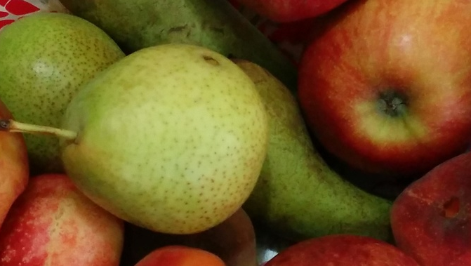
Problématique
Fruits360 : un dataset de dizaines de milliers de photos de fruits sur Kaggle
Images labellisées et séparées dans des dossiers Train et Testing

Slide 5
Mode opératoire
Ce qui a été accompli afin de répondre à la problématique

Slide 6
Mode opératoire
Mise en place d’un CNN
4 couches avec filtrage progressif
Nombre de sorties équivalent au nombre de types de fruits
Notes:
Convultionnal Neural Network

Slide 7
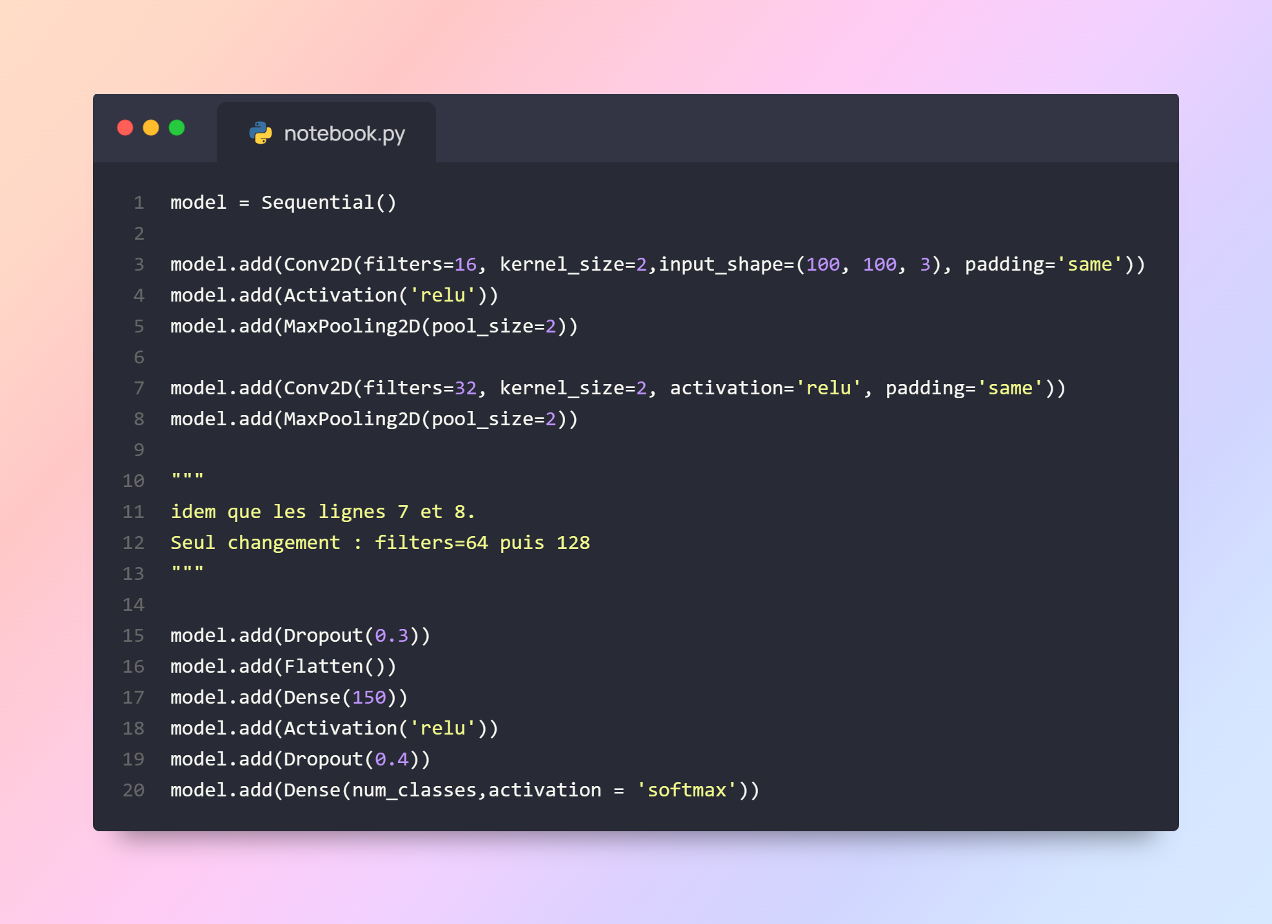
Mode opératoire
Notes:
A la base : pas de filters=16 + moins de lignes dropout/flatten
En gros, un modèle moins profond

Slide 8
Résultats
Ce qui a été obtenu après entrainement du modèle

Slide 9
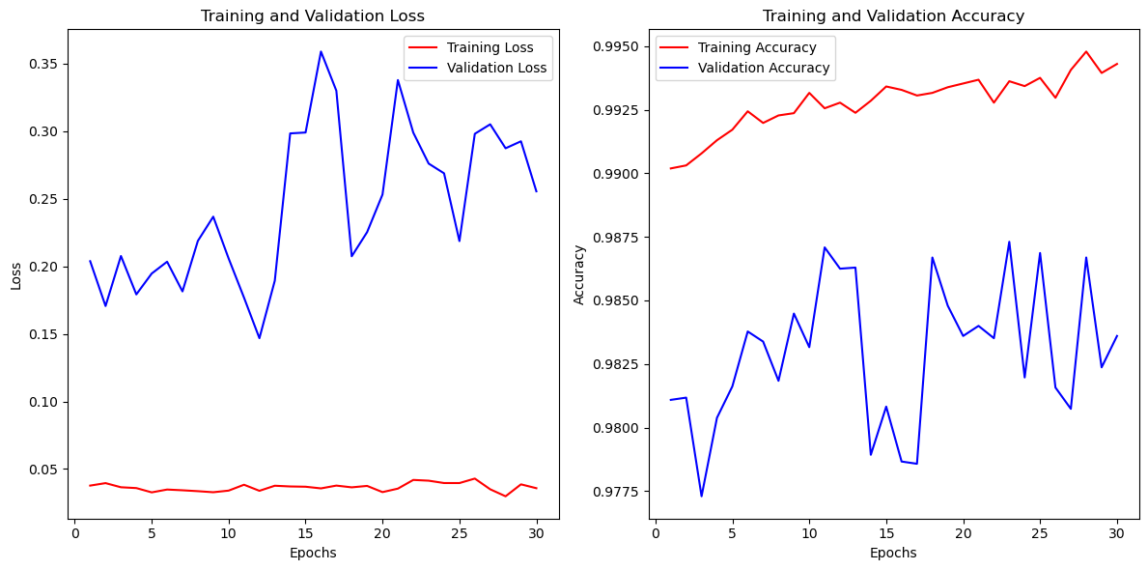
Résultats

Slide 10
Résultats
Graphique loss
Graphique accuracy
✔️ | ❌
Apprend efficacement | A du mal à généraliser les connaissances apprises
✔️ | ❌
Précision élevée | Manque de performance

Slide 11
Résultats
Modèle correct mais avec des signes de surajustement :
Perf. élevées en entrainement
Perf. plus faibles sur la validation
Ajustements envisageables :
Baisse d’epochs
Moins de MaxPooling2D
Notes:
Surajustement : modèle qui va trop dans les détails lors de son apprentissage

Slide 12
Tests manuels
Simulation d’une condition réelle

Slide 13
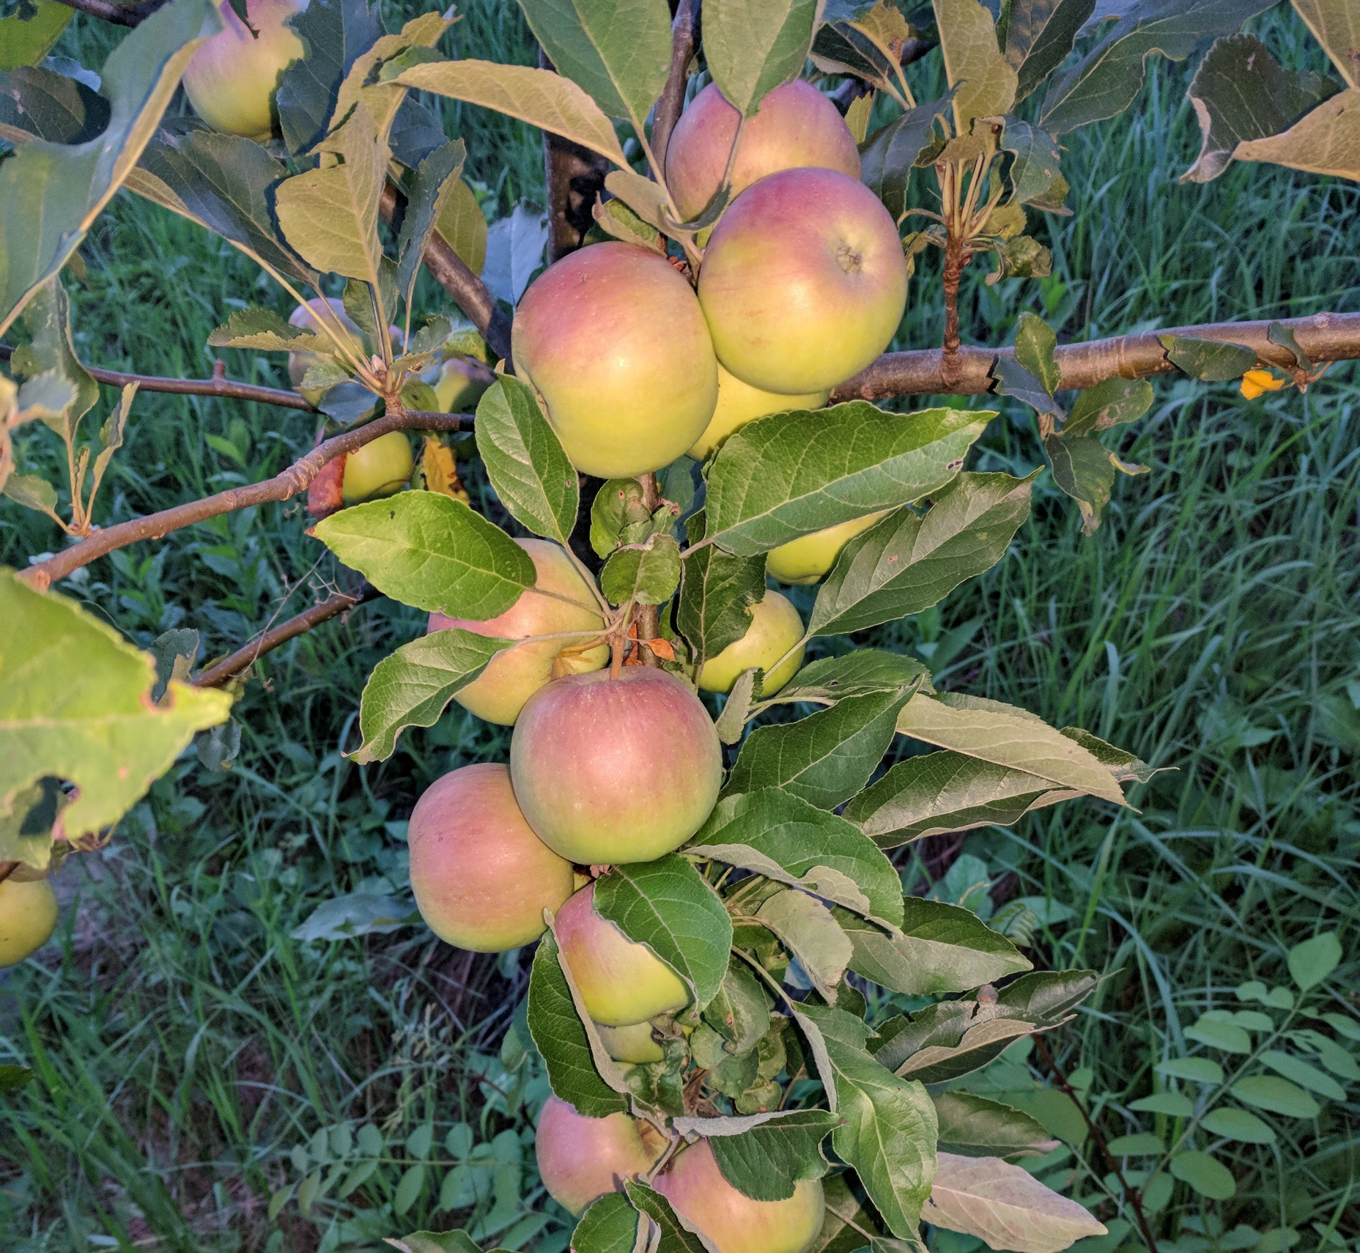
Tests manuels
Dossiers d’images comme celle ici présente.
Présentation au modèle de celles-ci
Prédiction du type de fruit qu’elles contiennent

Slide 14
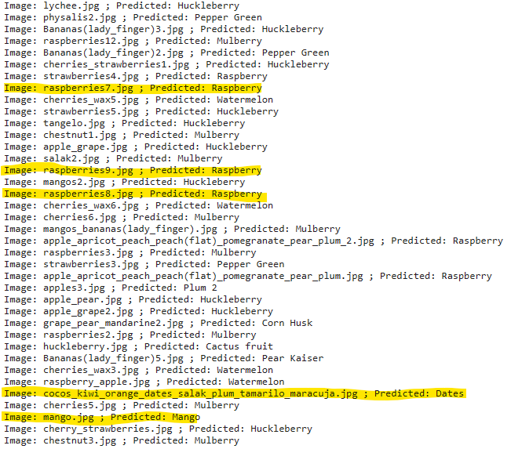
Tests manuels
Sur les 103 images utilisées, seule une petite poignée est détectée correctement.

